Slide 1
NEMŠKO CESARSTVO
2. RAJH

Slide 2
razglašeno leta 1871
organizirano kot zvezna država
tri svobodna mesta + 22 nemških držav
Z (industrija) bolj razvit kot V in J (kmetijstvo)

Slide 3
nacionalna in verska nasprotja
Poljaki, Danci, Francozi (Alzacija in Lorena)
srednja Nemčija + Prusija protestanti, na jugu katoliki

Slide 4
STRUKTURA DRŽAVE
federativna ureditev
zvezne države z omejenimi pristojnostmi
izjeme...ustava jim je dajala več pravic (npr. Bavarska)
večina državnih tvorb v pristojnosti zveze, cesarja in zveznega kanclerja

Slide 5
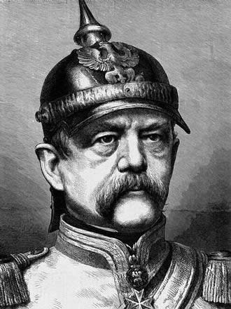
25 milijonska Prusija
v premoči
zakonodajna in
izvršna oblast
največ mandatov v DZ
in zveznem svetu
prevlada krone in plemstva – junkerjev
zvezni kancler odgovoren le cesarju

Slide 6
PROCES INTEGRACIJE
Bismarck skušal pospešiti združitev
germanizacija prizadela manjšine
pritisk na katoliško opozicijo (Center) in na delavsko gibanje
kulturni boj: ukinitev cerkvenega delovanja
ni imel pravega uspeha, vpliv Centra se poveča (katoliki proti Bismarckovi politiki)

Slide 7
l. 1878 preneha s pritiskom na cerkev
odpravi večino ‘proticerkvenih’ zakonov
si zagotovi zavezništvo Centra
gospodarska kriza povzroči Bismarckov odpor do socialističnih gibanj (reforme v korist delavstva...)

Slide 8
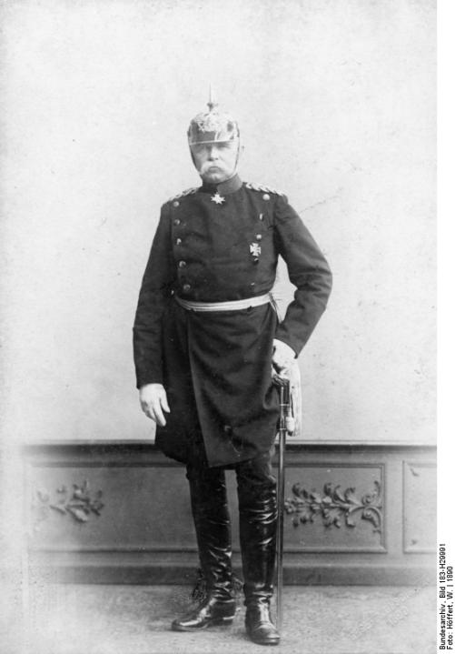
protisocialistični zakon
prepovedi in omejevanje
delavska gibanja ne zamrejo
nova taktika...socialna zakonodaja
parlament l. 1890 ni hotel podaljšati
protisocialnega zakona
Bismarck odstopi
naslednik Leo von Caprivi

Slide 9
NEMŠKA IMPERIALISTIČNA POLITIKA
1890–94 trgovinske pogodbe, vzajemno zniževanje carin
položaj delavstva se izboljša
nekaj novih zakonov
junkerji nasprotujejo, l. 1894 ga zamenja knez Hohenlohe
notranja nasprotja...

Slide 10
položaj delavstva se spet poslabša
stavkovna gibanja, moč socialdemokracije narašča
l. 1912 SD postane najmočnejša stranka v parlamentu
konservativci se odločijo usmeriti notranje napetosti v osvajalno kolonialno politiko
posledica hitro razvijajoče D industrije

Slide 11
večanje redne vojske + vojna mornarica
usmeritev v Afriko in proti osmanskemu cesarstvu
konflikt z VB, F in R
1897 zasedba zaliva
Kiav–Čov (interes za
Kitajsko)
od VB izsili zasedbo Samoe v času burskih vojn

Slide 12
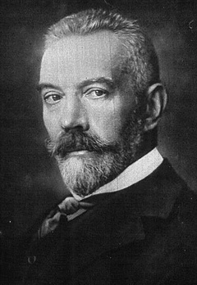
skušala povečati vpliv v Maroku + podpre nasilno priključitev BiH Avstro–Ogrski
Bethmann–Hollweg (1909–17) sanjal o velikem imperiju v Afriki in D srednji Evropi

Slide 13
PRIČAKOVANJE VOJNE
konservativci, ki so se bali moči SD, vidijo v vojni izhod iz notranjepolitične krize
tudi SD se je nagibala k osvajalni vladni politiki
avgusta 1914 v parlamentu glasovali za vojna posojila

